Slide 1
Trakų r. Lentvario Motiejaus Šimelionio gimnazija
Integruotas dorinio ugdymo, šokio ir rusų kalbos
PROJEKTAS
Aristokratiško polonezo estetika
Darbą atliko:
Justina Radzevičiūtė, Miglė Gečiauskaitė, Saulius Aleksandras Sergatiuk, Dominyka Nareikaitė, Monika Silinaitė

Slide 2
ARISTOKRATIJA
(sen. gr. ἀριστοκρατία = aristokratia – „geriausiųjų valdžia“) – paveldima valdžios forma, kai valdo kilmingųjų (bajorų) giminių atstovai, dažniausiai – vienas monarchas, rečiau – būdavo aristokratų demokratija (kai valdydavo iš aristokratų tarpo renkami žmonės). Aristokratija motyvuojama tuo, kad visuomenės dauguma esanti politiškai nevisavertė, todėl ją turi valdyti elitas.
Žodis aristokratija taip pat reiškia visų aristokratų visumą. Aristokratais vadinama tituluotoji bajorija, įskaitant karalius. Daugelyje šalių aristokratija sudarė savo hierarchiją, kurią nusako aristokratų turimi titulai.
АРИСТОКРАТИЯ
(от греч. ', букв.— власть лучших, знатнейших), 1) форма правления, при которой гос. власть принадлежит привилегированному знатному меньшинству. Как форма правления А. противостоит монархии и демократии. «Монархия — как власть одного, республика — как отсутствие какой-либо невыборной власти; аристократия — как власть небольшого сравнительно меньшинства, демократия — как власть народа...
- форма государственного правления при которой власть принадлежит представителям родовой знати; высшее сословие, привилегированный класс или слой общества.

Slide 3
ESTETIKA (gr. αισθητική – „jutiminis“): Filosofijos šaka, tirianti grožį ir meną, grožio, meno dėsnius ir harmoniją; sudaro metodologinį pagrindą meno šakoms tirti; grožio kriterijų taikymas ir laikymasis. Estetika nagrinėja bendrą grožio paskirtį ir jo raiškos formas menuose, gamtoje, taip pat grožio poveikį asmeniui. Be pačios menų teorijos, estetikoje nagrinėjami estetinio sprendimo bei estetinės jausenos ir išgyvenimo klausimai. Estetika nagrinėja visas meno kryptis: muziką, dailę, literatūrą, architektūrą, choreografiją ir kt. Savarankiška filosofijos mokslo disciplina estetika tapo tik XVIII amžiuje, vokiečių filosofinėje mintyje. Pirmasis estetikos terminą dabartine prasme pavartojo Aleksandras Baumgartenas (Alexander Baumgarten, 1714–1762).
ЭСТЕ́ТИКА Философское учение об искусстве как особом виде общественной идеологии, посвящённое исследованию идейной сущности и форм прекрасного в художественном творчестве, в природе и в жизни. Система взглядов на искусство, которой придерживается кто-нибудь.
Слово «эстетика» произошло от греческого αἰσθητικός (означающее чувственность, разумное чувствование, нечто относящееся к чувственному восприятию), которое, в свою очередь, произошло от αἰσθάνομαι (означавшее «я воспринимаю, чувствую, ощущаю»).
Термин «эстетика» был введён и обрёл своё нынешнее значение немецким философом Александром Баумгартеном в его диссертации «Mediationes philosophicae de nonnullis ad poema pertinentibus» в 1735 году. Однако его более позднее определение в «Эстетике» (1750 г.) считается первым определением, которое относится и к современной эстетике.

Slide 4
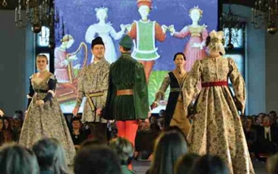
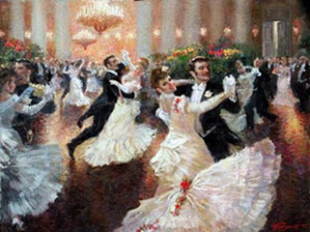
ŠOKIS – scenos meno, pramogų industrijos ar socialinio susibūrimo forma, kur išraiškai pasitelkiami kūno judesiai, tradiciškai ritmiški muzikai. Šokio apibrėžimas yra reliatyvus, priklausomai nuo socialinių, kultūrinių, estetinių bei moralinių visuomenės pažiūrų.
Bendriausiu atveju egzistuoja dvi šokio rūšys – sceninis šokis bei socialinis šokis. Sceninis šokis yra meno forma, atliekama publikai. Socialinis šokis yra skirtas ne publikos, o šokėjų pasitenkinimui ir dažniausiai šokamas ne dėl meninių, bet dėl socialinių tikslų. Šiais laikais du terminai gali persipinti tarpusavyje dėl galimo itin plataus sceninio (meninio) šokio apibrėžimo.
Танец — ритмичное движение тела, которое производится, как правило, под музыку в пределах ограниченного пространства, с целью выражения идеи или эмоции , высвобождения энергии или просто с целью получения восторга от самого движения.
Танец в любом проявлении является мощным импульсом чувств и эмоций, но искусство танца — это то, как этот импульс направляется искусными исполнителями в нечто интенсивное и выразительное, что может радовать зрителей , которые не чувствуют ни малейшего желания танцевать сами. Эти две концепции танца (танец в качестве мощного импульса и танец в виде хореографии) практикуется фактически любым профессионалом . В танце связь между этими двумя понятиями сильнее , чем в некоторых других видах искусства, и ни одно из них не может существовать без другого

Slide 5
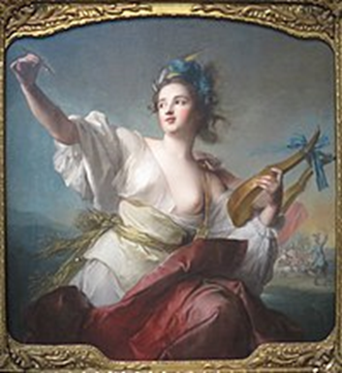
TERPSICHORĖ, TERPSICHORA
(gr. Τερψιχόρη 'šokio džiaugsmas') – graikų mitologijoje viena iš devynių mūzų, globojusių menus ir mokslus. Terpsichorė buvo laikoma šokio ir chorinio giedojimo globėja. Dažniausiai vaizduojama sėdinti su lyra ir plektru rankose.
Terpsichorė – Dzeuso ir Mnemosinės dukra. Kartais minima kaip sirenų motina su Acheloju.
ТЕРПСИХО́РА
— это (др.-греч. Τερψιχόρη) — муза танца. Персонаж древнегреческих мифов, популярный образ и символ в искусстве. Согласно Диодору, получила имя от наслаждения (терпейн) зрителей являемыми в искусстве благами. Дочь Зевса и Мнемосины. Считается покровительницей танцев и хорового пения.

Slide 6
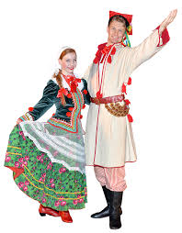
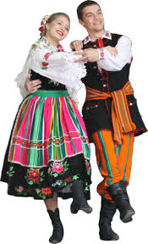
POLONEZAS ( полонез ) -
Lenkiškas šokis. Jis yra iškilmingo, pakilaus pobūdžio, negreito, vidutinio judėjimo. Metrika 3/4 su būdingu aštuntinių ritmu per vieną taktą ir 2/16 antrojoje aštuntinėje.
Польский танец у него торжественное, возвышенное, быстрое, умеренное движение. Метрика 3/4 с типичным восьмым ударом в одном ударе и 2/16 во втором восьмом.

Slide 7
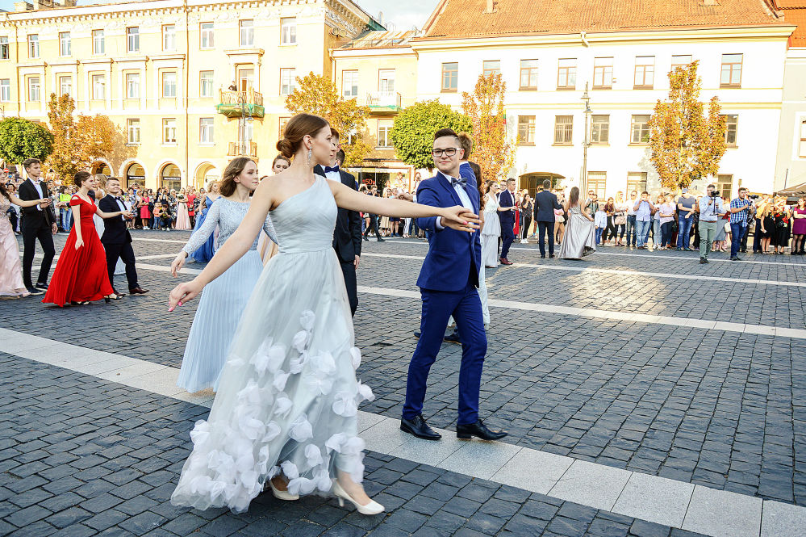
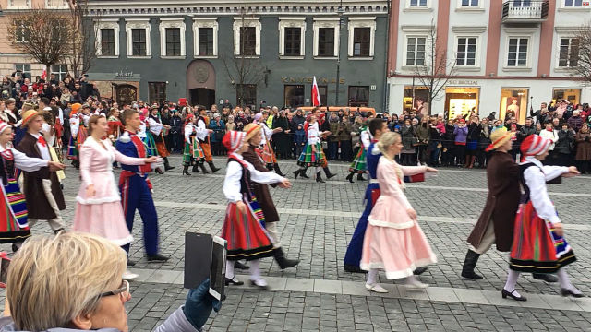
Šokio ypatybės
Skamba iškilminga muzika ir prasideda procesija. Vyrai ir moterys poromis eina į salę, lėtai juda pro ją, visą laiką susitelkdami į pirmąją porą. Būtent ji nustato šokio charakterį. Partneriai sukasi aplink savo partnerius, tada jie kurį laiką išsiskiria ir pasikeičia poromis. Po to visos poros susitvarko ir pakelia susikibusias rankas į viršų. Susidaro savotiškas tunelis, per kurį pirmoji pora eina pirma, paskui antroji ir t.t.
Особенности танца
Звучит праздничная музыка и начинается процессия. Мужчины и женщины ходят в зал парами, медленно двигаясь по нему, все время концентрируясь на первой паре. Именно она определяет характер танца. Партнеры вращаются вокруг своих партнеров, затем они на некоторое время отделяются и обмениваются парами. После этого все пары поднимают свои цепкие руки вверх. Создается своеобразный туннель, через который сначала проходит первая пара, затем вторая и так далее.

Slide 8
Įdomūs faktai ( Интересные факты )
Paprastai polonezas buvo atliekamas balių pradžioje, pabrėžiant pakylėtą šventės pobūdį.
Polonezėje šokančios poros juda pagal geometrines formas, kurias nustato taisyklės.
Polonezo atlikimas nėra daug laiko reikalaujanti užduotis, nes judesiai joje yra paprasti.
Nepaisant sudėtingo choreografinio dizaino. Jame trūksta sudėtingų piruetų ir sudėtingų pozų, lengvo žingsnio su šiek tiek pritūpimo, vieno iš pagrindinių polonezo judesių.
Pristatant šokį, būtina išdidi laikysena, sunkumas ir savidisciplina.
Poros padarė choreografinius piešinius kolonų, apskritimų, gyvačių, linijų ir girliandų pavidalu.
Обычно полонез выполнялся в начале балов, подчеркивая возвышенный характер торжества.
В полонезе танцующие пары движутся в соответствии с геометрическими фигурами, установленными правилами.
Выполнение полонеза не является трудоемкой задачей, потому что движения в нем просты.
Несмотря на сложный хореографический дизайн. В ней отсутствуют сложные пируэты и сложные позы, легкий шаг с небольшим количеством приседаний, одно из основных движений полонеза.
Гордость, трудность и самодисциплина важны при танцах.
Пары делали хореографические рисунки в виде колонн, кругов, змей, линий и гирлянд.

Slide 9
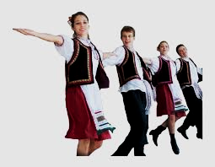
Pavadinimas „polonezas“ buvo sugalvotas tik XVIII amžiuje už Lenkijos ribų. Patys lenkai savo šokį vadino senoviniu. Šiek tiek vėliau atsirado terminas „Taniec polski“ arba „Polish Dance“. Šiuo vardu jis buvo geriausiai žinomas tėvynėje.Polonezas rūmuose pirmą kartą buvo šokamas per Henriko III vainikavimo iškilmes Krokuvoje 1573 m.
Название «полонез» было придумано только в 18 веке за пределами Польши. Сами поляки называли свой танец древним. Термин «танец польский» или «польский танец» появился чуть позже. Он был известен под этим именем на своей родине.Полонез впервые танцевал, во дворце, во время коронационных церемоний Генриха III в Кракове в 1573 году.

Slide 10
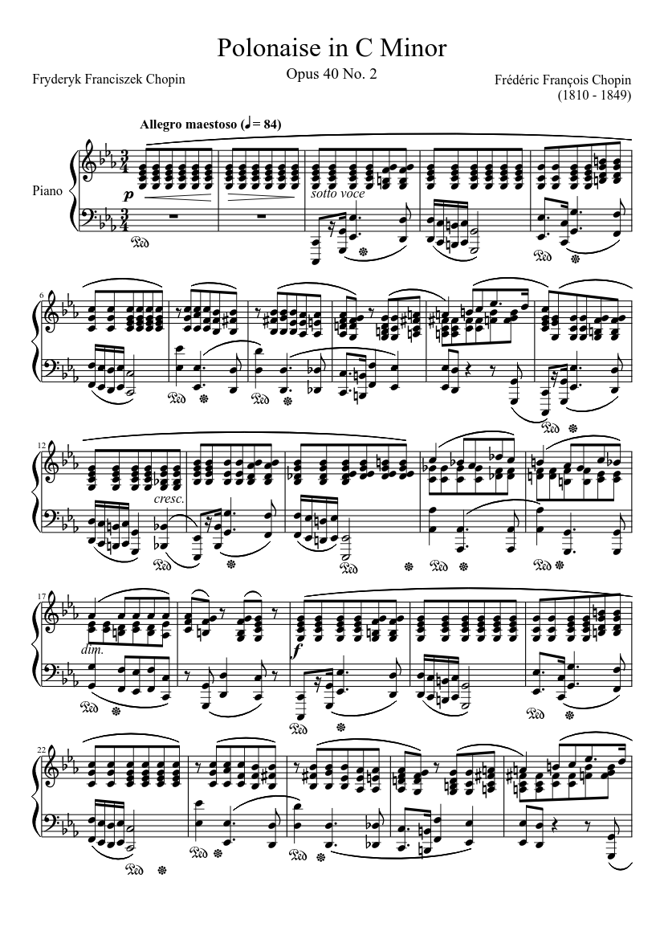
https://youtu.be/Bj4XjCrN0nk\

Slide 11
ŠALTINIAI:
https://www.google.com/search?q=polonaise%20dance&rlz=1C1CHBD_enLT894LT894&sxsrf=ALeKk01XbJjH5YHQwgrAFalTmdIHmZ2InQ%3A1591985405321&source=lnms&tbm=isch&sa=X&ved=2ahUKEwidhsnk7_zpAhUFw8QBHQ6PBOIQ_AUoAXoECAsQAw&biw=1536&bih=722&fbclid=IwAR2t888iJWzHMhZ_bRM-hfGtJMLUkcAHsEg_8Yhe0QZN0_Chrn_XmAGahNk#imgrc=qtPBM9gGzt58OM
https://thestrip.ru/lt/permanentnyjj/kak-razuchit-tanec-polonez-pokazat-polonez---polskii-tanec/?fbclid=IwAR1QnSFzE-J8VusGjHOTNlsn92xJDvIuyNTZp6iBlCU8hrsEYGeILJjmI0A
https://www.youtube.com/watch?v=RPeNd8luMQY&feature=youtu.be&fbclid=IwAR2q8AfWQDe1w6BvPaxHDoDq3pbg0uUANdgX9q6_wfwA0oOie1UgYf2o0fc

